Slide 1
Análisis espacial con Python
Clase 0

Slide 2
Objetivos
Introducir las herramientas fundamentales del análisis espacial
Hacerlo utilizando un abordaje programático o utilizando pensamiento computacional a través del lenguaje Python

Slide 3

Conozcan a uno de los pioneros del análisis espacial

Slide 4
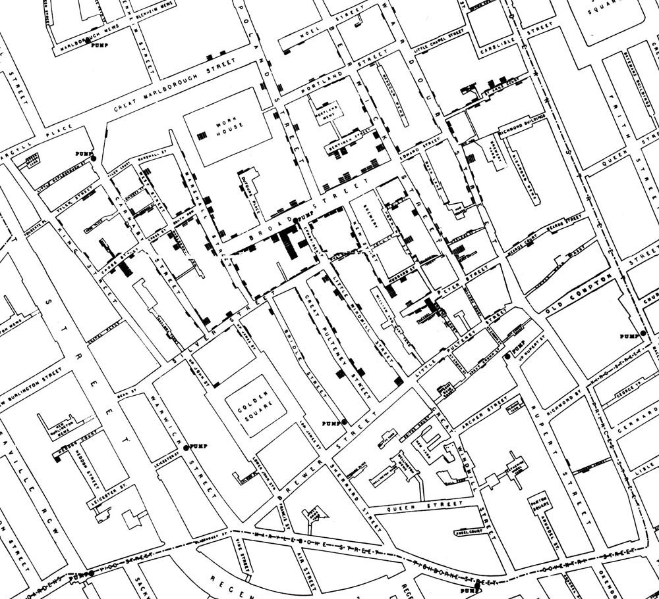
… y su famoso mapa
En 1854, el Dr Jon Snow mapeo los casos de cólera en el barrio de Soho de Londres, descubriendo el patrón de contagio por agua a partir de un grifo y su ubicación.
Mapas Online 1
Mapas Online 2

Slide 5
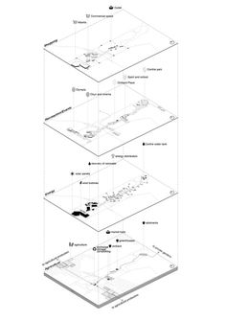
Análisis espacial
Entendemos por análisis espacial un caso particular de análisis de datos donde en el proceso de entender, describir, modelar y/o predecir, la ubicación en el espacio de las unidades de análisis (absoluta o relativa a otras) contiene información importante para dicho análisis.

Slide 6
… desde una perspectiva computacional
¿Por qué abordar un problema de análisis espacial utilizando un procedimiento computacional y programático en lugar del modo tradicional con point and click y software estilo QGIS o ARCGIS?
Tareas sencillas pero muy reiterativas donde cambian pocos insumos (un mismo análisis que hay que actualizar con nuevos datos)
Análisis customizados donde no existen las herramientas en los software tradicionales
Tareas que impliquen una enorme cantidad de datos
Garantizar la reproducibilidad y fiscalización del trabajo

Slide 7

Interactuar con computadoras

Slide 8

La interfaz gráfica
El nacimiento de la PC puso la computadoras en todos los hogares
Utilizó la interfaz gráfica para facilitar acceso
Potenció el acceso y las posibilidades de uso
Pero su uso exclusivo y dependencia, las limita

Slide 9

La interfaz gráfica
Fue útil por un tiempo, pero eventualmente para desbloquear el potencial de la herramienta, debemos dejarla de lado o por lo menos, no depender de ella de manera exclusiva

Slide 10
Pensamiento computacional
Uno de los objetivos es desarrollar el pensamiento computacional, no solo “aprender a programar” o aprender Python.
Los lenguajes, librerías y funciones cambian. No se trata de memorizar “como se hace tal proceso en Python”, sino a aprender a aprender, a obtener la gimnasia y los conocimientos generales para saber donde y como ir a buscar lo que no se sabe.
A veces saber programar bien es saber buscar bien en Google

Slide 11
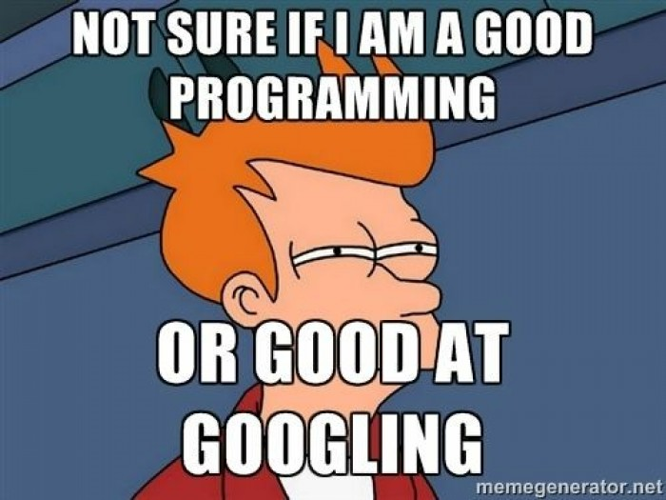

Slide 12
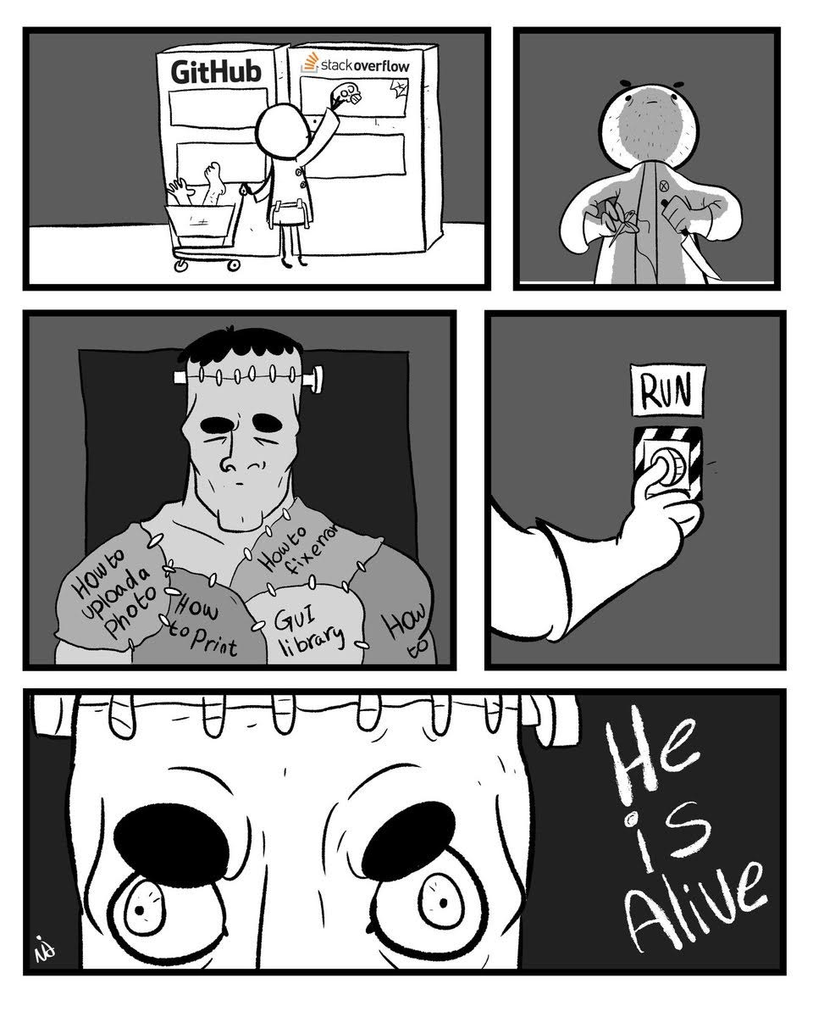

Stackoverflow es nuestro mejor amigo

Slide 13
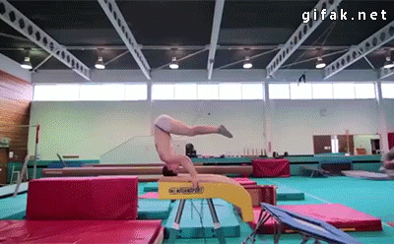
Nunca desesperen, siempre va a haber errores… a nadie le sale en el primer intento
https://thecodinglove.com/when-my-cast-function-works-on-first-try

Slide 14

Python
Python es un lenguaje de programación interpretado cuya filosofía hace hincapié en una sintaxis que favorezca un código legible. Fue desarrollado por Guido van Rossum
Se trata de un lenguaje de programación multiparadigma, ya que soporta orientación a objetos, programación imperativa y, en menor medida, programación funcional.
Actualmente tiene dos versiones 2.7 y 3
Su licencia es libre y compatible con GPL (GNU Public License)

Slide 15
El Zen de Python (por Tim Peters)
Lindo es mejor que feo.
Explícito es mejor que implícito.
Simple es mejor que complejo.
Complejo es mejor que complicado.
Plano es mejor que anidado.
Espaciado es mejor que denso.
La legibilidad es importante.
Los casos especiales no son lo suficientemente especiales como para romper las reglas.
Sin embargo la practicidad le gana a la pureza.

Slide 16
El Zen de Python
Los errores nunca deberían pasar silenciosamente.
A menos que se silencien explícitamente.
Frente a la ambigüedad, evitá la tentación de adivinar.
Debería haber una, y solamente una, manera obvia de hacerlo.
A pesar de que no sea obvio a menos que seas Holandés (como GvR)
Ahora es mejor que nunca.
A pesar de que nunca es muchas veces mejor que justo ahora.
Si la implementación es difícil de explicar, es una mala idea.
Si la implementación es fácil de explicar, quizás sea una buena idea.
Los espacios de nombres son una gran idea, ¡tengamos más de esos!

Slide 17
Librerías de Python
Las librerías de Python pueden considerarse como plug-ins, funcionalidades adicionales desarrolladas por la comunidad que le suman herramientas al programa original.
Por eso la importancia de usar software libre, puede canalizarse la energía de una comunidad dispersa a nivel mundial con enorme potencial

Slide 18
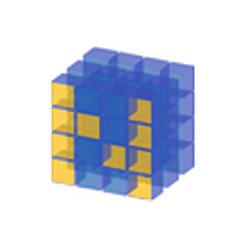
Numpy
NumPy es una extensión de Python, que le agrega mayor soporte para vectores y matrices, constituyendo una biblioteca de funciones matemáticas de alto nivel para operar con esos vectores o matrices. El ancestro de NumPy, Numeric, fue creado originalmente por Jim Hugunin con algunas contribuciones de otros desarrolladores.
En 2005, Travis Oliphant creó NumPy incorporando características de Numarray en NumPy con algunas modificaciones. NumPy es software LIBRE

Slide 19

Scipy
SciPy es una biblioteca LIBRE de herramientas y algoritmos matemáticos para Python que nació a partir de la colección original de Travis Oliphant que consistía de módulos de extensión para Python, lanzada en 1999.
SciPy contiene módulos para optimización, álgebra lineal, integración, interpolación, funciones especiales, FFT, procesamiento de señales y de imagen, resolución de ODEs y otras tareas para la ciencia e ingeniería.

Slide 20
Geopandas
El objetivo de GeoPandas es facilitar el trabajo con datos geoespaciales en Python. Combina las capacidades de los pandas y las formas, proporcionando operaciones geoespaciales en pandas y una interfaz de alto nivel para múltiples geometrías a formas. GeoPandas le permite realizar fácilmente operaciones en Python que de otra manera requerirían una base de datos espacial como PostGIS.

Slide 21
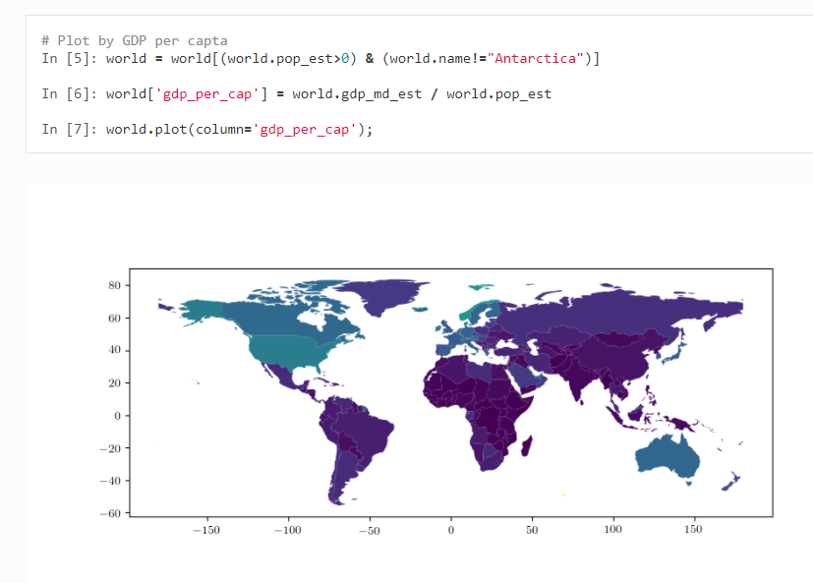

Slide 22
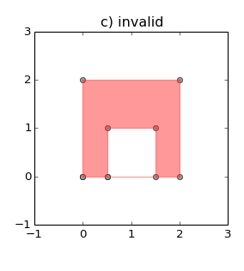
Shapely
Es una librería que permite la creación, edición y manipulación de objetos espaciales.
ext = [(0, 0), (0, 2), (2, 2), (2, 0), (0, 0)]
int = [(0.5, 0), (1.5, 0), (1.5, 1), (0.5, 1), (0.5, 0)]
polygon = Polygon(ext, [int])

Slide 23
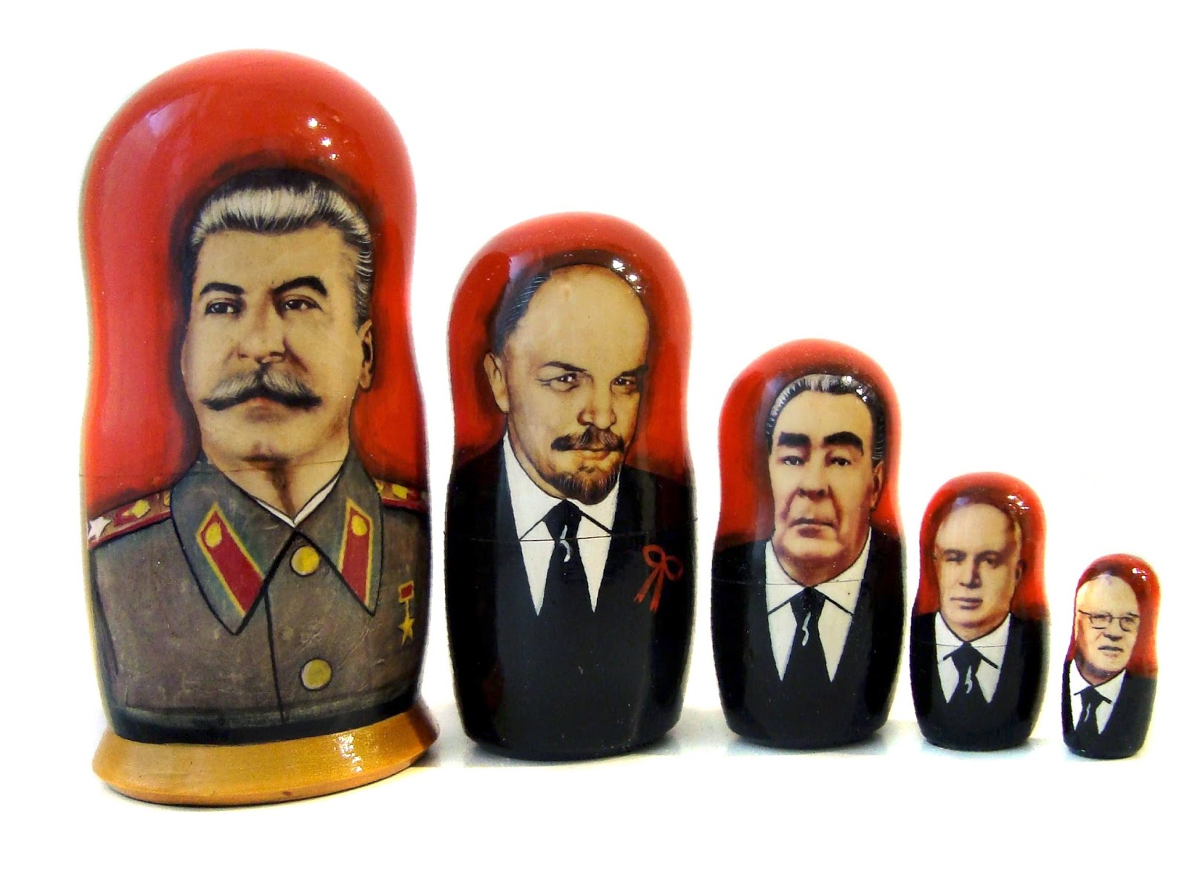
Pedagogía de muñecas rusas
Hay diferentes niveles de abstracción que debemos manejar
Debemos saber hasta qué muneca rusa queremos llegar

Slide 24
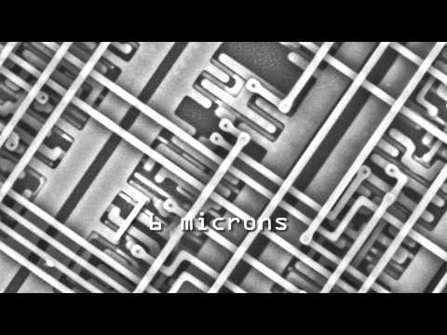
Niveles de abstracción: alto o bajo nivel

Slide 25
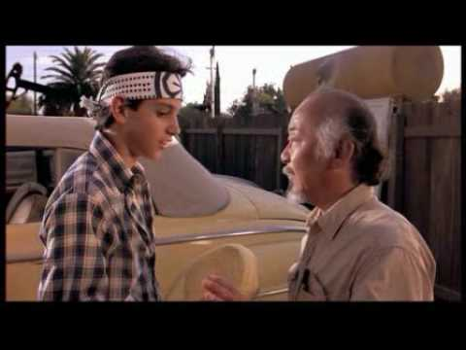
Empecemos…
Durante parte de esta clase y la próxima, por momentos podemos sentir que solamente hacemos ejercicios de encerar y pulir, pero progresivamente irá cobrando sentido

Slide 26
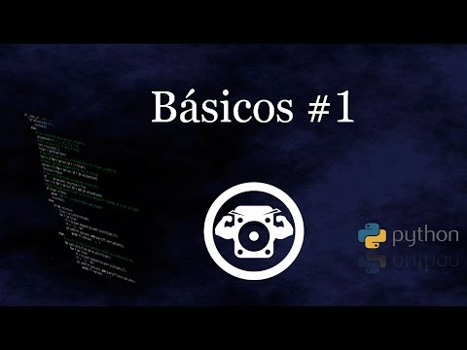
Tarea para el hogar
Alto nivel
Cuando en la clase 1 veamos datos tabulares y Pandas, podremos explorar diferentes datasets por ejemplo en data.buenosaires.gob.ar. Pero pueden ir buscando set de datos y generar preguntas que les gustaría resolver
Bajo nivel
Hay muchos ejercicios online para ir probando, como definir una funcion para calcular el IVA de un producto. Este es un video donde pueden ver varios:

